Slide 1
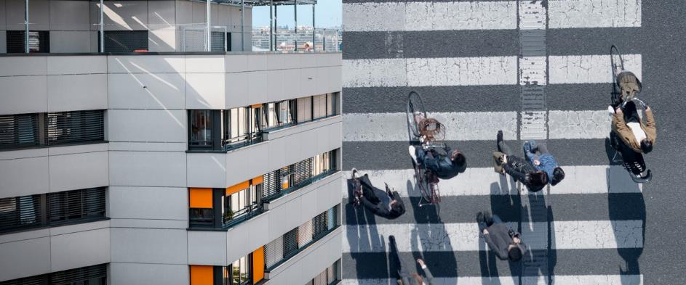
TRANSITION ENERGETIQUE
Une nouvelle ambition pour Genève
Cédric Petitjean – DG OCEN

Slide 2

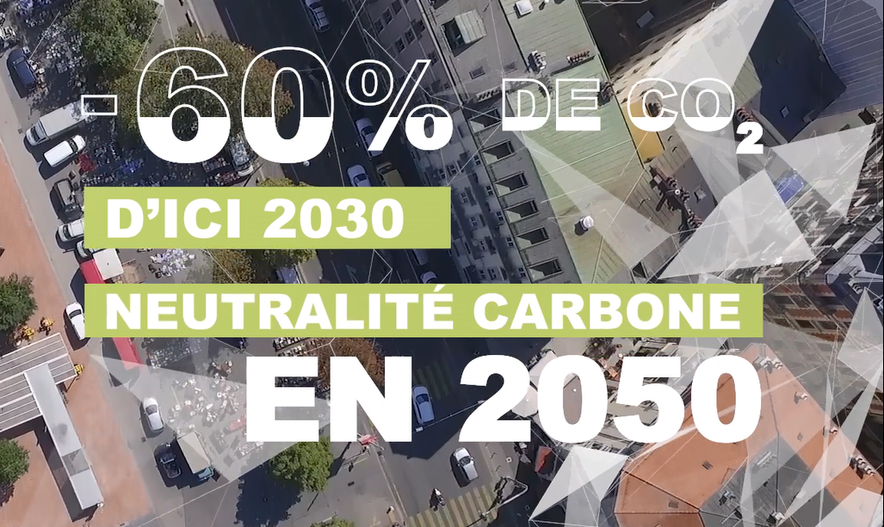
Les ambitions
08.11.2023 • 2

Slide 3

PDE 2020-2030
Un nouvel élan pour la transition énergétique
Les objectifs :
→ diviser par 3,5 la consommation d’énergie par personne,
→ multiplier par 3 la part des énergies renouvelables.
08.11.2023 • 3

Slide 4
Orientations
Consommer responsable, consommer local
Ce Plan directeur de l’énergie 2020-2030 décline de façon opérationnelle les objectifs de la politique énergétique, avec deux dimensions complémentaires :
  La consommation, en réduisant la demande en énergie thermique (sobriété, rénovation du parc bâti, efficacité énergétique, etc.) et en maîtrisant la consommation d’électricité.
  L’approvisionnement, en optimisant l’utilisation des ressources énergétiques du territoire (valorisation des énergies renouvelables et de récupération, développement de systèmes de stockage, infrastructures énergétiques de partage).
08.11.2023 • 4

Slide 5
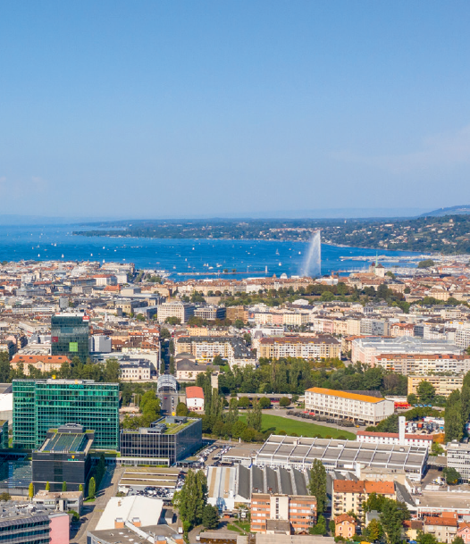
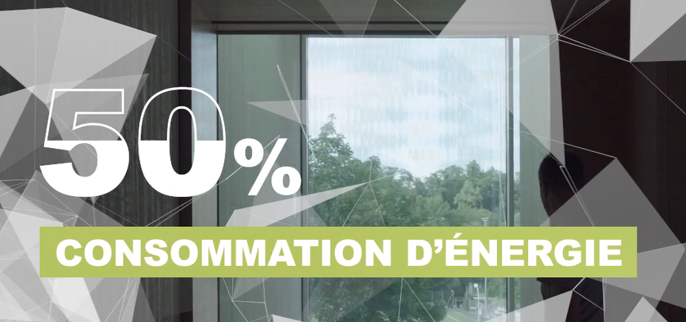

Constat
Les bâtiments, un défi pour Genève
08.11.2023 • 5

Slide 6
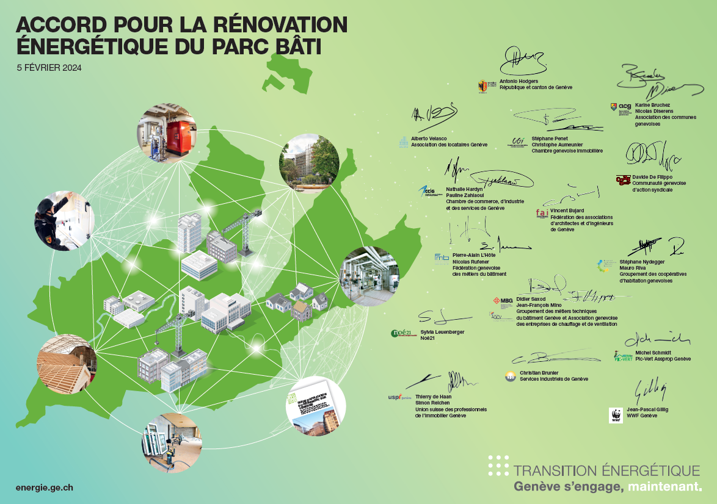

Slide 7



SOBRIETE DES ENTREPRISES
Un engagement fort pendant la crise
https://www.ge.ch/teaser/agir-economiser-energie#:~:text=Face%20au%20risque%20de%20p%C3%A9nurie,et%20dans%20les%20lieux%20publics.
08.11.2023 • 7

Slide 8
Mobilisation
Quatre dimensions indispensables
Mise en place de conditions cadres claires pour offrir aux acteurs visibilité et prévisibilité (légales, économiques, techniques, solutions de financement, aides et incitations…).
Mise en mouvement coordonnée des acteurs dans une optique
de développement économique et de création d’emplois durables.
Développement des compétences et des green jobs par la création
de filières de formation pertinentes.
Identification, promotion et partage des meilleures pratiques
en matière de sobriété et d’efficacité énergétique.
08.11.2023 • 8

